Slide 1
LA judéophobie
Multiforme et singulière
Philippe BOUKARA

Slide 2
I. Antisémitisme : un mot daté (1879, Wilhelm marr ) et piégé (appartenant au vocabulaire de la théorie des races)
Judéophobie : un mot de 1882 à redécouvrir
Ce que la judéophobie n’est pas :
Le racisme
La xénophobie
L’intolérance religieuse

Slide 3
« Pourquoi les coiffeurs ? »
Justifier le préjugé par le préjugé ?
Une analogie avec le préjugé machiste ?
Rendre les victimes responsables de leur victimisation ?

Slide 4
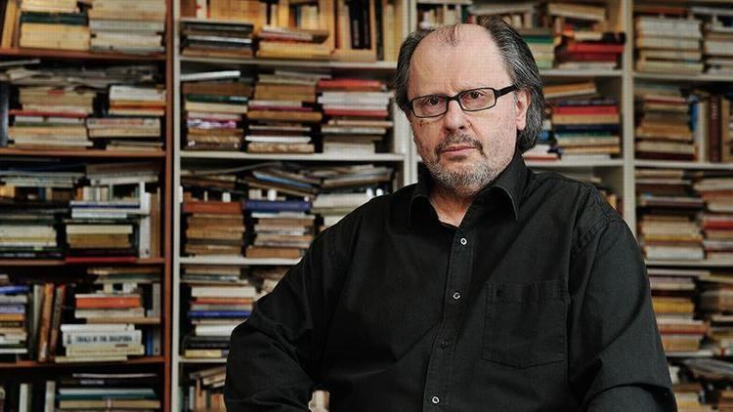
“La judéophobie parle le language de chaque époque”
Pierre-André Taguieff
Né en 1946
Chercheur au CNRS
Connu pour ses ouvrages sur le racisme et l’antisémitisme

Slide 5
II. L’antijudaÏsme : une polémique contre la religion juive
Un antijudaïsme païen (plutôt marginal) à Rome, à Alexandrie
L’antijudaïsme chrétien
Une « théologie de la substitution » : l’Eglise est le «Verus Israël »

Slide 6
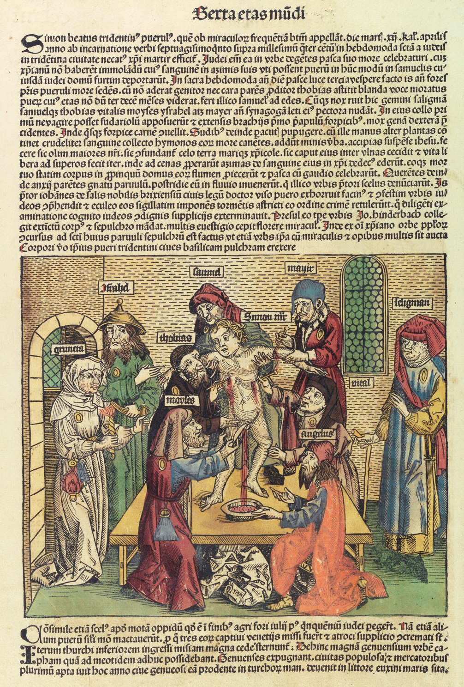
Au XIIIème siècle, accusation de crime rituel
Représentation du crime rituel supposé contre Simon de Trente, Weltchronik de Hartmann Schedel, 1493

Slide 7
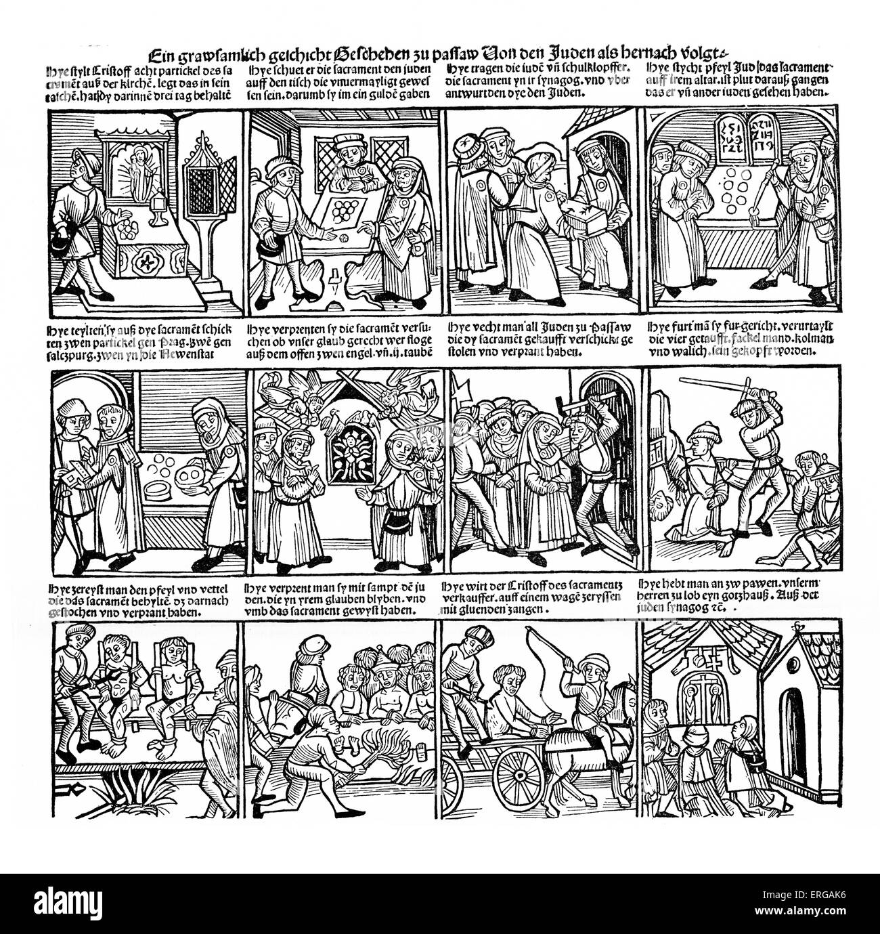
XIIIème siècle : l’accusation de crime rituel
Profanation supposée d’hosties par les Juifs de Passau, 1477, gravure sur bois allemande du XVème siècle
Les hosties sont volées et transpercées au cours d’un rituel juif. On les retrouve et on montre qu’elles sont sacrées. Les Juifs coupables sont torturés, au moyen de pinces brûlantes, et décapités. Toute la communauté est expulsée avec les fers aux pieds et amenée au feu. Â la fin, les chrétiens s’agenouillent et prient.

Slide 8
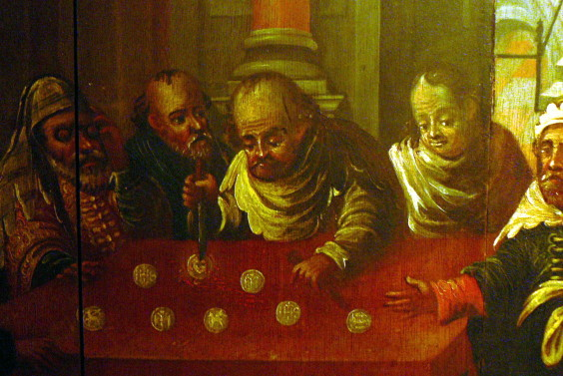
Peinture montrant une profanation supposée d’hosties par les Juifs de Passau en 1477, XVIème siècle, Oberhausmuseum de Passau

Slide 9
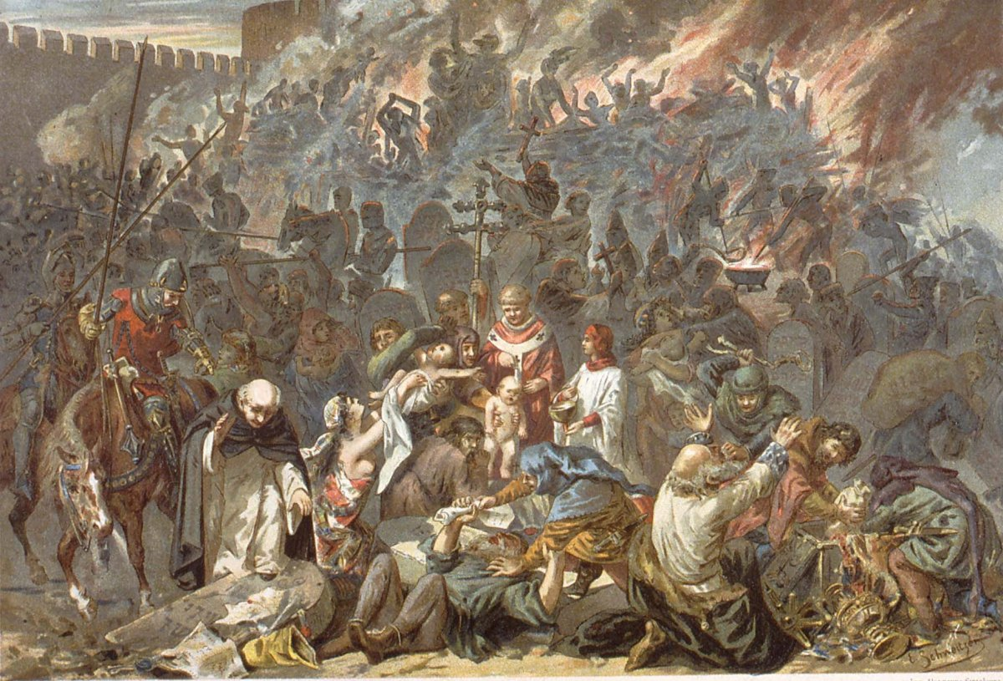
Au XIVème siècle, l’accusation d’empoisonnement des puits.
Massacre des Juifs de Strasbourg, 14 février 1349, tableau de Eugène Beyer, 1894 (Musée historique de Strasbourg)

Slide 10
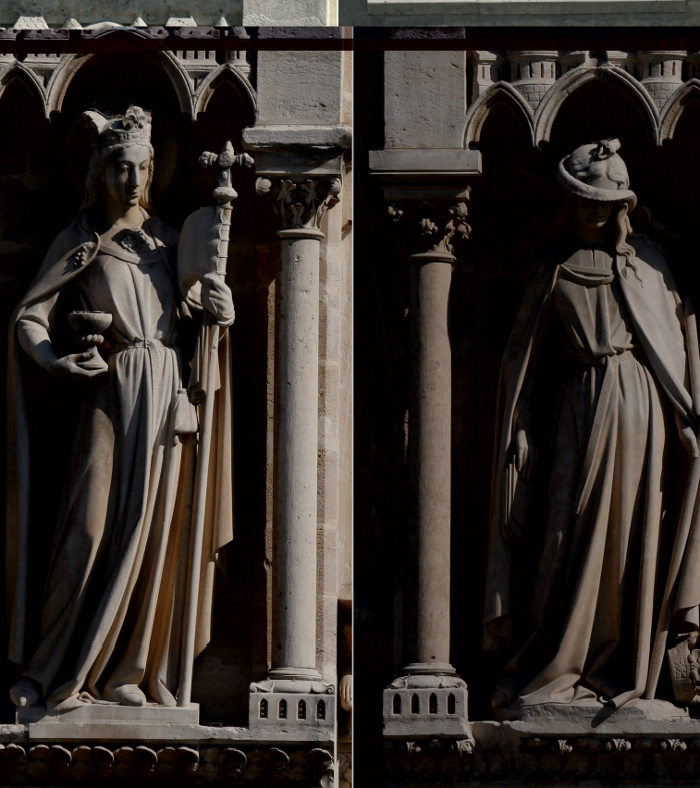
LA SYNAGOGUE AUX YEUX BANDES
La Synagogue aux yeux bandés et l’Eglise triomphante, Notre-Dame de Paris.
La Synagogue, vaincue, tient une lance brisée, détourne son visage, un bandeau sur les yeux, exprimant ainsi son refus de reconnaitre en Jésus le Messie attendu. Les Tables de la Loi, qui symbolisent « l’Ancien Testament », semblent être tombées à ses pieds.
L’Eglise est représentée sur la gauche.

Slide 11
Les expulsions médiévales
1290 Angleterre
1391 Espagne (I)
1394 France du Nord
1492 Espagne (II)
1496 Portugal
1501 Provence

Slide 12
L’antijudaïsme musulman
pour les Juifs et pour les chrétiens,
- statut de dhimmi
- accusation de falsification

Slide 13
III. De la linguistique à l’antisémitisme en passant par la théorie des races
« Les missionnaires du christianisme avaient fini par dire en substance : ‘vous n’avez pas le droit de vivre parmi nous si vous restez juifs’. Après eux, les dirigeants séculiers avaient proclamé : ‘vous n’avez pas le droit de vivre parmi nous’. Enfin les nazis allemands décrétèrent : ‘vous n’avez pas le droit de vivre’ ».
Raul Hilberg : La destruction des Juifs d’Europe, Folio Gallimard, 2006, p.29-30

Slide 14
1938-1939 Préambule à la Shoah : le monde ferme ses portes devant les immigrants juifs
juillet 1938 échec de la conférence d’Evian
octobre 1938 la crise de Zbonczyn (Pologne)
mars-mai 1939 l’odyssée du Saint-Louis
mai 1939 le Livre blanc britannique sur l’immigration juive en Palestine

Slide 15
IV. Le complotisme et les théories du complot juif
Des Protocoles des Sages de Sion (1903)
au négationnisme :
un « grand récit » antisioniste,
commencé avant la Shoah et continué après elle

Slide 16
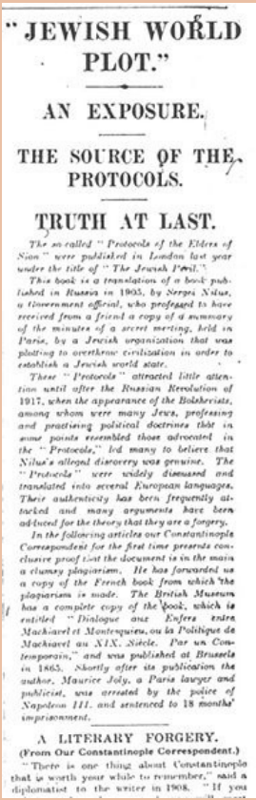
Le Times de Londres, 16 août 1921, indique aux lecteurs britanniques que les Protocoles sont un faux

Slide 17
Extrait de Adolf Hitler : Mein Kampf (traduction française), Paris, Nouvelles Editions latines, 1934 [Mon combat (ebooksgratuits.com)]
« La domination du Juif paraît maintenant si assurée dans l’État qu’il ose non seulement recommencer à se donner ouvertement pour Juif, mais confesser sans réserve ses conceptions ethniques et politiques jusque dans leurs dernières conséquences. Une partie de sa race se reconnaît ouvertement pour un peuple étranger, non sans d’ailleurs commettre un nouveau mensonge. Car lorsque le sionisme cherche à faire croire au reste du monde que la conscience nationale des Juifs trouverait satisfaction dans la création d’un État palestinien, les Juifs dupent encore une fois les sots goïmes [les non-Juifs] de la façon la plus patente. Ils n’ont pas du tout l’intention d’édifier en Palestine un État juif pour aller s’y fixer ; ils ont simplement en vue d’y établir l’organisation centrale de leur entreprise charlatanesque d’internationalisme universel ; elle serait ainsi douée de droits de souveraineté et soustraite à l’intervention des autres États ; elle serait un lieu d’asile pour tous les gredins démasqués et une école supérieure pour les futurs bateleurs. Mais c’est un signe de leur croissante assurance, et aussi du sentiment qu’ils ont de leur sécurité, qu’au moment où une partie d’entre les Juifs singe hypocritement l’Allemand, le Français ou l’Anglais, l’autre, avec une franchise impudente, se proclame officiellement race juive. Le sans-gêne effrayant avec lequel ils se comportent à l’égard des ressortissants des autres peuples, montre combien le jour de la victoire leur paraît proche. » (p.570-571)

Slide 18
Suite extrait de Adolf Hitler : Mein Kampf (traduction française), Paris, Nouvelles Editions latines, 1934 [Mon combat (ebooksgratuits.com)]
« Un grand mouvement qui s’était dessiné parmi eux [les Juifs] et qui avait pris à Vienne une certaine ampleur, mettait en relief d’une façon particulièrement frappante le caractère ethnique de la juiverie : je veux dire le sionisme. Il semblait bien, en vérité, qu’une minorité seulement de Juifs approuvait la position ainsi prise, tandis que la majorité la condamnait et en rejetait le principe. Mais, en y regardant de plus près, cette apparence s’évanouissait et n’était plus qu’un brouillard de mauvaises raisons inventées pour les besoins de la cause, pour ne pas dire des mensonges. Ceux qu’on appelait Juifs libéraux ne désavouaient pas, en effet, les Juifs sionistes comme n’étant pas leurs frères de race, mais seulement parce qu’ils confessaient publiquement leur judaïsme, avec un manque de sens pratique qui pouvait même être dangereux. Cela ne changeait rien à la solidarité qui les unissait tous. Ce combat fictif entre Juifs sionistes et Juifs libéraux me dégoûta bientôt ; il ne répondait à rien de réel, était donc un pur mensonge et cette supercherie était indigne de la noblesse et de la propreté morales dont se targuait sans cesse ce peuple. » (p.115-116)

Slide 19
Débattre du conflit israélo-palestinien sans diaboliser le sionisme
Le rapprochement judéo-chrétien depuis le concile Vatican II (1965)

Slide 20
DÉCLARATION SUR LES RELATIONS DE L'ÉGLISE AVEC LES RELIGIONS NON CHRETIENNES
NOSTRA AETATE
(…) 4. La religion juive
Scrutant le mystère de l’Église, le saint Concile rappelle le lien qui relie spirituellement le peuple du Nouveau à la lignée d’Abraham.
L’Église du Christ, en effet, reconnaît que les prémices de sa foi et de son élection se trouvent, selon le mystère divin du salut, chez les patriarches, Moïse et les prophètes. Elle confesse que tous les fidèles du Christ, fils d’Abraham selon la foi, sont inclus dans la vocation de ce patriarche, et que le salut de l’Église est mystérieusement préfiguré dans la sortie du peuple élu hors de la terre de servitude. C’est pourquoi l’Église ne peut oublier qu’elle a reçu la révélation de l’Ancien Testament par ce peuple avec lequel Dieu, dans sa miséricorde indicible, a daigné conclure l’antique Alliance, et qu’elle se nourrit de la racine de l’olivier franc sur lequel ont été greffés les rameaux de l’olivier sauvage que sont les Gentils. L’Église croit, en effet, que le Christ, notre paix, a réconcilié les Juifs et les Gentils par sa croix et en lui-même, des deux, a fait un seul.
L’Église a toujours devant les yeux les paroles de l’apôtre Paul sur ceux de sa race « à qui appartiennent l’adoption filiale, la gloire, les alliances, la législation, le culte, les promesses et les patriarches, et de qui est né, selon la chair, le Christ » (Rm 9, 4-5), le Fils de la Vierge Marie. Elle rappelle aussi que les Apôtres, fondements et colonnes de l’Église, sont nés du peuple juif, ainsi qu’un grand nombre des premiers disciples qui annoncèrent au monde l’Évangile du Christ.
Selon le témoignage de l’Écriture Sainte, Jérusalem n’a pas reconnu le temps où elle fut visitée ; les Juifs, en grande partie, n’acceptèrent pas l’Évangile, et même nombreux furent ceux qui s’opposèrent à sa diffusion. Néanmoins, selon l’Apôtre, les Juifs restent encore, à cause de leurs pères, très chers à Dieu, dont les dons et l’appel sont sans repentance. Avec les prophètes et le même Apôtre, l’Église attend le jour, connu de Dieu seul, où tous les peuples invoqueront le Seigneur d’une seule voix et « le serviront sous un même joug » (So 3, 9).
Du fait d’un si grand patrimoine spirituel, commun aux chrétiens et aux Juifs, le saint Concile veut encourager et recommander la connaissance et l’estime mutuelles, qui naîtront surtout d’études bibliques et théologiques, ainsi que d’un dialogue fraternel. Encore que des autorités juives, avec leurs partisans, aient poussé à la mort du Christ, ce qui a été commis durant sa Passion ne peut être imputé ni indistinctement à tous les Juifs vivant alors, ni aux Juifs de notre temps. S’il est vrai que l’Église est le nouveau Peuple de Dieu, les Juifs ne doivent pas, pour autant, être présentés comme réprouvés par Dieu ni maudits, comme si cela découlait de la Sainte Écriture. Que tous donc aient soin, dans la catéchèse et la prédication de la Parole de Dieu, de n’enseigner quoi que ce soit qui ne soit conforme à la vérité de l’Évangile et à l’esprit du Christ.
En outre, l’Église, qui réprouve toutes les persécutions contre tous les hommes, quels qu’ils soient, ne pouvant oublier le patrimoine qu’elle a en commun avec les Juifs, et poussée, non pas par des motifs politiques, mais par la charité religieuse de l’Évangile, déplore les haines, les persécutions et les manifestations d’antisémitisme, qui, quels que soient leur époque et leurs auteurs, ont été dirigées contre les Juifs.
D’ailleurs, comme l’Église l’a toujours tenu et comme elle le tient encore, le Christ, en vertu de son immense amour, s’est soumis volontairement à la Passion et à la mort à cause des péchés de tous les hommes et pour que tous les hommes obtiennent le salut. Le devoir de l’Église, dans sa prédication, est donc d’annoncer la croix du Christ comme signe de l’amour universel de Dieu et comme source de toute grâce.

